Slide 1
Сабақтың тақырыбы:
Түбірлес сөздер
Сабақтың мақсаты:
Негізгі түбірге жұрнақтар жалғау арқылы туынды сөз жасап, түбірлес сөздердің мағынасын ажырату

Slide 2
Бір түбірден таралған сөздерді түбірлес сөздер деп атайды: біл- білім- білімді- білгіш, өнер- өнерлі - өнерпаз

Slide 3
Қандай ағаш түрлерін білесің? Берілген әріптерден басталатын ағаш аттарын жаз
Қ . . . . . . .
Ш . . . .
Е . . .
Т . . . .
Қ . . . .

Slide 4
Дұрыс жауаптарыңды салыстыр
Қ А Р А ҒА Й
Ш ЫРША
Е МЕН
ТЕРЕК
ҚАЙЫҢ

Slide 5
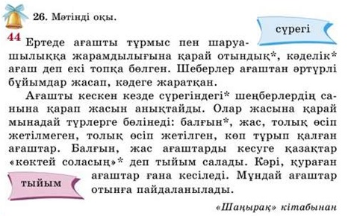

Slide 6
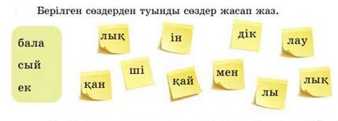
1. Бір нəрсе жайында хабарлайтын мəтін ____________ деп аталады.
2. Зат немесе құбылысты суреттеп, сипаттайтын мəтін ____________ деп аталады.
3. Оқиға, құбылыстардың себептері түсіндірілетін, дəлелденетін мəтін __________________ деп аталады.

Slide 7
ТУЫНДЫ СӨЗДЕР:
БАЛАЛЫҚ, БАЛАҚАЙ, БАЛАҚАН
СЫЙЛЫҚ,СЫЙЛАУ, СЫЙЛЫ

Slide 8
Қорытындылау
Дұрыс жауапты белгіле.
1Түбірлес сөз дегеніміз не?
А)Түбірлес сөзге жұрнақ жалғану арқылы жасалған сөз.
Ә) Түбірге жалғау жалғану арқылы жасалған сөз.
Б) Бір түбірден бірнеше түбірлес сөздердің жасалуы.
2. Негізгі түбір сөзді белгіле:
а) күтеді
Ә) күт

Slide 9

«Смайликтер» әдісі арқылы өз іс – әрекеттеріне рефлексия жасап бағалау

